Slide 1


Slide 2

Filipe Nóbrega
Diretor Executivo da Central de Compras

Slide 3

QUEM SOMOS?
A Diretoria Executiva da Central de Compras - DECEC foi criada em 2006, através do Decreto nº 27.010/2006, com o objetivo de Centralizar as aquisições de bens, materiais e serviços dos órgãos da Administração Pública Direta e Indireta do Governo do Estado da Paraíba, estamos vinculados na Secretaria de Estado da Administração.

Slide 4
FUNÇÕES DA CC:
Programar, coordenar, controlar e executar procedimentos licitatórios, excetuadas as obras e serviços de engenharia;
Gerenciar o sistema SEGC (Sistema Eletrônico de Gestão de Compras);
Coordenar, controlar e operacionalizar as atividades relacionadas as licitações, tanto de aquisição, quanto de contratação de bens e serviços, quando somos demandados pelos órgãos e entidades;
Expedir normas complementares (IN, ON e Portarias) para efetivação e disciplinamento em âmbito estadual quando o assunto é relacionado as aquisições de bens, materiais e serviços;
Promover a capacitação de servidores, sempre que demandado para utilização dos sistemas da central de compras e sobre instrução de processos de compras públicas.

Slide 5
OBRIGATORIEDADE DE
UTILIZAÇÃO DO SEGC
Dispensas Emergenciais - Lei 14.133 - Art. 75, VIII;
Dispensas e Inexigibilidades acima de R$ 11.981,20 (Atenção ao fracionamento de despesas);
Registros de Preços;
Pregões na forma Tradicional;
Adesão a Ata de Registro de Preços.

Slide 6
ABORDAREMOS AINDA, NESSA TARDE OS SEGUINTES ASSUNTOS
Elisa Peixoto (Coordenadora de Planejamento de Contratações Anuais e Coordenadora de Apuração e Sanções Administrativas)
PCA ;
Elyelson Lima (Chefe da Unidade de Triagem Processual)
DFD, ETP, TR;
Nayana Falcão (Gerente Executiva de Especificação e Padronização)
Fluxos de solicitações de materiais/serviços;
Especificações da aquisição/serviço;
Thalita Grisi (Representante da Gerência Executiva de Registro de Preços)
Registro de Preços;
Diego de Almeida (Gerente Executivo de Licitação)
Dispensa Emergencial após a IN 001/2024;

Slide 7
Elisa Peixoto
Coordenadora de Planejamento de Contratações Anuais e Coordenadora de Apuração e Sanções Administrativas

Slide 8
PLANO DE CONTRATAÇÕES ANUAIS (PCA)
Avanços do PCA de 2021 a 2024;
⁠Principais erros encontrados no PCA 2024;
Como enfrentar as dificuldades encontradas na elaboração do PCA;
⁠Como utilizar e qual a importância do SIGBP/PB para construir um PCA com informações reais;

Slide 9
Elyelson Lima
Chefe da Unidade de Triagem Processual

Slide 10
Instrução de Processos de Contratação
Abordagem aplicada aos principais gargalos no Documento de Formalização da Demanda – DFD, no Estudo Técnico Preliminar – ETP e no Termo de Referência - TR

Slide 11
DOCUMENTO DE FORMALIZAÇÃO DA DEMANDA - DFD
Elementos básicos:
I – Identificação da área requisitante/técnica;
II - Descrição sucinta do que se pretende contratar e a justificativa da necessidade;
III – Justificativa para as quantidades, acompanhadas da série histórica de consumo referente aos últimos três anos ou a metodologia utilizada para se definir as quantidades a serem licitadas;
IV – indicação da data pretendida para a contratação;
V – Demonstrativo do alinhamento com o Plano de Contratações Anual;
VI – Anuência da Autoridade Competente para prosseguimento da Contratação.

Slide 12
ESTUDO TÉCNICO PRELIMINAR - ETP
Documento constitutivo da primeira etapa do planejamento de uma contratação que caracteriza o interesse público envolvido e a sua melhor solução e dá base ao anteprojeto, ao termo de referência ou ao projeto básico a serem elaborados caso se conclua pela viabilidade da contratação.
(IN SEAD Nº 003/2023 - Art. 3º, inciso I)

Slide 13
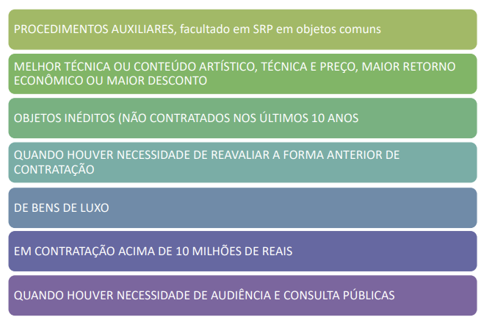
ETP - QUANDO ELABORAR?

Slide 14
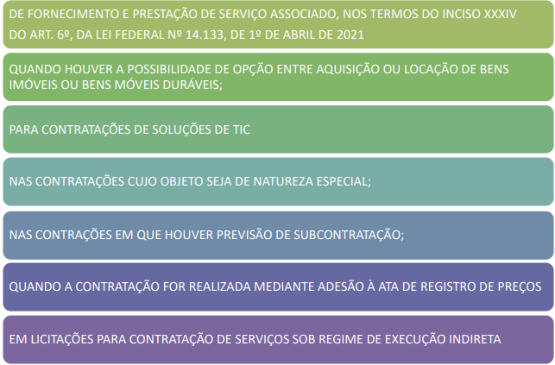
ETP - QUANDO ELABORAR?

Slide 15
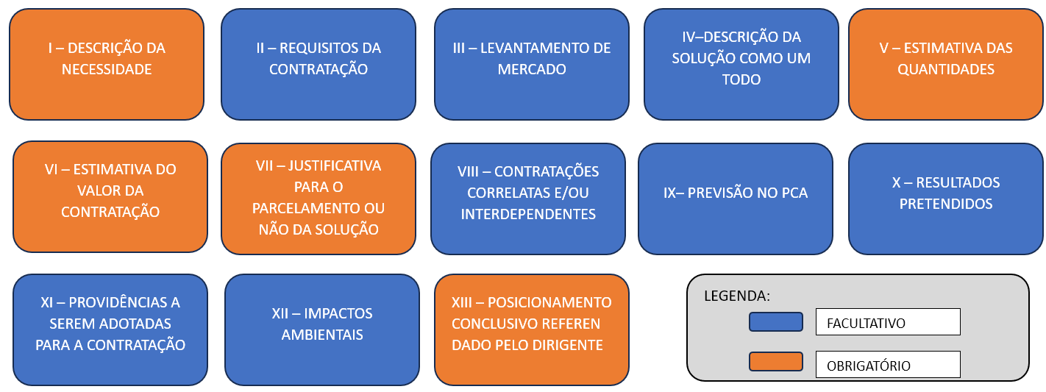
ETP - QUAIS ELEMENTOS DEVEM CONSTAR?

Slide 16
TERMO DE REFERÊNCIA
Documento necessário para a contratação de bens e
serviços, que deve conter os parâmetros e elementos
descritivos, sendo documento constitutivo da fase
preparatória da instrução do processo de licitação.
(IN SEAD Nº 004/2023)

Slide 17
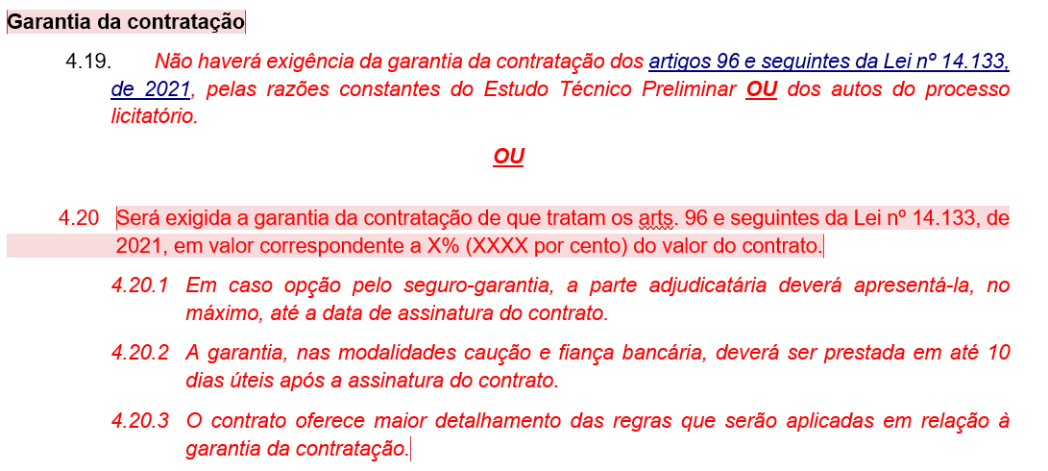
TERMO DE REFERÊNCIA:
PRINCIPAIS FALHAS EM SUA CONSTRUÇÃO
I - TR elaborado sem a correta escolha de textos opcionais constantes nos modelos:

Slide 18
TERMO DE REFERÊNCIA:
PRINCIPAIS FALHAS EM SUA CONSTRUÇÃO
II- Amostras:
Ausência de justificativa para sua exigência, o qual vai de encontro ao disposto no art. 41 da Lei nº 14.133/2021:
Art. 41. No caso de licitação que envolva o fornecimento de bens, a Administração poderá excepcionalmente:
(...)
II - exigir amostra ou prova de conceito do bem no procedimento de pré-qualificação permanente, na fase de julgamento das propostas ou de lances, ou no período de vigência do contrato ou da ata de registro de preços, desde que previsto no edital da licitação e justificada a necessidade de sua apresentação;

Slide 19
TERMO DE REFERÊNCIA:
PRINCIPAIS FALHAS EM SUA CONSTRUÇÃO
II- Amostras:
b) Ausência de critérios objetivos para análise das amostras;
Havendo exigência de amostras, é imprescindível que o detalhamento dessa obrigação esteja
contido no edital da licitação, com a devida especificação dos critérios objetivos para
avaliação da amostra apresentada pelo licitante classificado provisoriamente em primeiro
lugar, em observância ao art. 40, inciso VII, da Lei 8.666/1993.
(Acórdão 1491/2016-Plenário | Relator: ANDRÉ DE CARVALHO)

Slide 20
TERMO DE REFERÊNCIA:
PRINCIPAIS FALHAS EM SUA CONSTRUÇÃO
III- Ausência de informações relevantes para o dimensionamento da proposta e quanto ao que deve ser comprovado pelos potenciais interessados no julgamento da proposta;

Slide 21
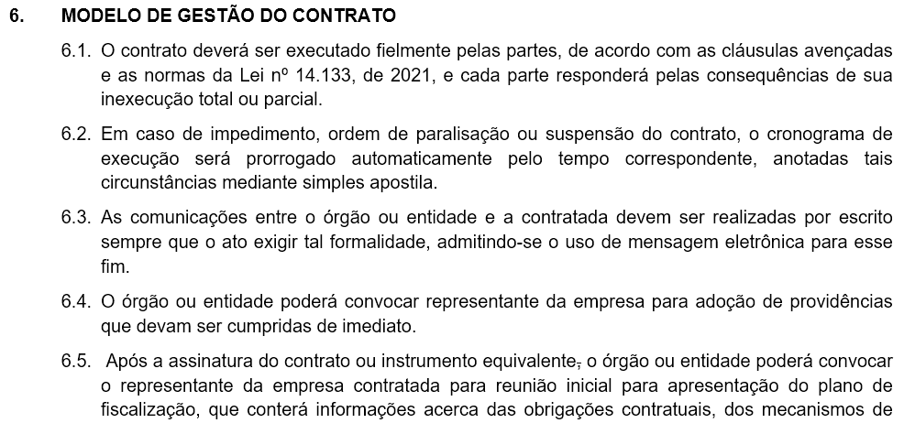
TERMO DE REFERÊNCIA:
PRINCIPAIS FALHAS EM SUA CONSTRUÇÃO
IV – Itens do TR que são fixos e/ou obrigatórios sendo excluídos:

Slide 22
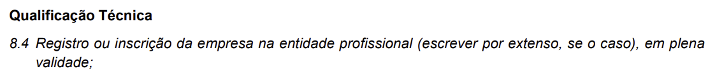
TERMO DE REFERÊNCIA:
PRINCIPAIS FALHAS EM SUA CONSTRUÇÃO
V – Exigências de qualificação técnica:
Incompatíveis com o objeto licitado:
Exemplo:
Objeto licitado: Aquisição de enxovais
Qualificação técnica no TR:

Slide 23
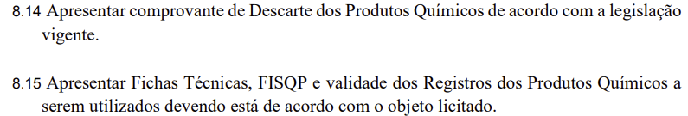
TERMO DE REFERÊNCIA:
PRINCIPAIS FALHAS EM SUA CONSTRUÇÃO
V – Exigências de qualificação técnica:
b) Não previstas no rol taxativo do art. 67 da Lei nº 14.133/2021:
Exemplo:
Objeto licitado: Serviço de dedetização
Qualificação técnica prevista no TR:

Slide 24
TERMO DE REFERÊNCIA:
PRINCIPAIS FALHAS EM SUA CONSTRUÇÃO
V – Exigências de qualificação técnica:
c) Quanto a comprovação de experiência anterior, exigências que extrapolam o quantitativo máximo de 50% previstos no § 2º do art. 67 da Lei nº 14.133/2021:
Art. 67. A documentação relativa à qualificação técnico-profissional e técnico-operacional será restrita a:
(...)
§ 2º Observado o disposto no caput e no § 1º deste artigo, será admitida a exigência de atestados com quantidades mínimas de até 50% (cinquenta por cento) das parcelas de que trata o referido parágrafo, vedadas limitações de tempo e de locais específicos relativas aos atestados.

Slide 25
TERMO DE REFERÊNCIA:
DICAS PARA O SUCESSO
Especificar, detalhar e pormenorizar as rotinas que envolvem a contratação;
Consultar editais do mesmo objeto de outros entes e antes de adotar alguma prática encontrada, verificar o desdobramento da licitação utilizada como referência;
Antes de inserir exigências de qualificação técnica, verificar o amparo legal;
Utilizar sempre a versão atualizada do modelo de TR constante na central.

Slide 26

MODELOS DE DOCUMENTOS E NORMATIVOS

Slide 27
Nayana Falcão
Gerente Executiva de Especificação e Padronização

Slide 28
ESPECIFICAÇÃO DO OBJETO
É necessário estabelecer procedimento de padronização das especificações de produtos de consumo corrente, tais como medicamentos, insumos hospitalares e gêneros da merenda escolar, mantendo registro das especificações já adotadas e rotina de atualização, especialmente levando em conta histórico de experiências com as compras anteriores e comparação com as compras similares de outros órgãos.

Slide 29
PLANEJAMENTO DA COMPRA
Fazem parte da especificação do objeto, além das suas características fundamentais, as condições de fornecimento:
Local e prazos de entrega;
Frete;
Condições efetivas de pagamento;
Periodicidade da compra, garantia;
Treinamento, suporte técnico.

Slide 30
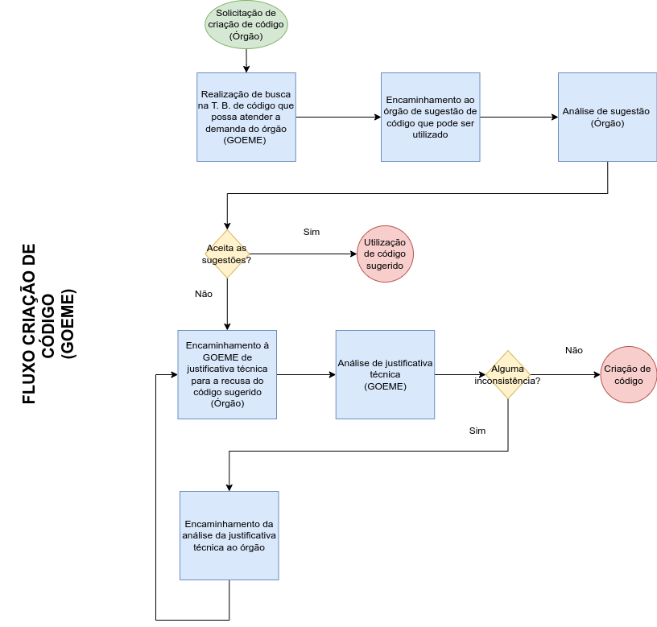
FLUXO CRIAÇÃO DE CÓDIGO GOEME

Slide 31
Thalita Grisi
Representante da Gerência Executiva de Registro de Preços

Slide 32
SISTEMA DE REGISTRO DE PREÇOS - 43.759/2023
Art. 4º O SRP poderá ser adotado nas seguintes hipóteses:
I – quando, pelas características do objeto, houver necessidade permanente ou frequente de contratações;
II – quando for mais conveniente a aquisição de bens com previsão de entregas parceladas ou contratação de serviços remunerados por unidade de medida, por quantidade de horas de serviço ou postos de trabalho, ou em regime de tarefa;
III – quando for conveniente a aquisição de bens ou a contratação de serviços para atendimento a mais de um órgão ou entidade, ou a programas de governo, inclusive nas hipóteses de dispensa e inexigibilidade.
IV – quando, pela natureza do objeto, não for possível definir previamente o quantitativo a ser demandado pela Administração, ou
V - quando, por conveniência da administração ou características dos bens ou serviços, houver necessidade de uniformização dos processos de aquisição de bens ou contratação de serviços.

Slide 33
SISTEMA DE REGISTRO DE PREÇOS - 43.759/2023
Intenções de Registro de Preços;
IRP de mesmo objeto;
Objeto comum não cabe exclusividade;
Lote é exceção;
Atas zeradas na primeira utilização.

Slide 34
Diego de Almeida
Gerente Executivo de Licitação

Slide 35
Obrigatoriedade de Justificativa em Dispensas Emergenciais de Licitação no Poder Executivo Estadual
INSTRUÇÃO NORMATIVA SEAD ° 001/2024, DE 28 DE FEVEREIRO DE 2024.

Slide 36
IN SEAD Nº 001/2024
Fundamentação Legal;
Objetivo;
Justificativa para dispensa;
Valor Estimado acima de R$300.000,00;
Principais observações;
Responsabilização dos agentes públicos.

Slide 37
A JUSTIFICATIVA PARA DISPENSA EMERGENCIAL (ART.3º)
I - Descrição detalhada da situação e motivos respaldando a aplicação do art. Art. 75, VIII da lei 14.133/21;
II - Estimativa dos custos com compatibilidade de preços de mercado e descrição da metodologia adotada atendendo ao Decreto Estadual nº 42.967 de 25 de outubro de 2022;
III - Justificativa da escolha do fornecedor ou executante;

Slide 38
IV - No caso de uma 2ª dispensa com objeto idêntico, deve-se atentar para a proibição de prorrogação dos respectivos contratos e de recontratação de empresa já contratada e indicação do nº do processo anterior no SGC;
V - Comprovação de verificação prévia de existência de ARP válida;
  Nos casos de existência de Ata de Registro de Preço, deverá ser comprovada a vantajosidade da dispensa de licitação ou a negativa do fornecedor registrado na ata
VI - Identificação dos servidores públicos responsáveis pela elaboração da justificativa;
VII - Ratificação da Justificativa pelo ordenador de despesa do órgão ou entidade contratante;

Slide 39
VALOR ESTIMADO ACIMA DE R$ 300.000,00 (art. 3º)
§ 1º - Aferição pela a Diretoria Executiva da Central de Compras de conformidade tocante a pesquisa de preço apresentada pelo órgão ou entidade contratante, bem como da verificação da integridade do fornecedor
§2º - Em caso de divergência prevalecerá a pesquisa mais vantajosa para administração pública, considerando o menor preço ou maior desconto.

Slide 40
PRINCIPAIS OBSERVAÇÕES
Ausência de justificativa robusta que caracterize a situação de emergência;
Processos mal instruídos, com ausência de documentos que impedem a conferência das informações apresentadas na justificativa;
Ausência de comprovação da existência de Ata de Registro de Preço.

Slide 41
PRINCIPAIS OBSERVAÇÕES
Não utilização do SEGC (alguns processos aparentemente são finalizados pelo PBDOC e no SEGC não, não tendo autorização do SECRETARIO da SEAD);
Não colocar ocorrência no SEGC quando necessário tramitação somente pelo PBDoc, dando a entender que o processo está abandonado;

Slide 42
RESPONSABILIZAÇÃO DOS
AGENTES PÚBLICOS
Art. 75 da Lei 14.133/2021
§ 6º Para os fins do inciso VIII do caput deste artigo, considera-se emergencial a contratação por dispensa com objetivo de manter a continuidade do serviço público, e deverão ser observados os valores praticados pelo mercado na forma do art. 23 desta Lei e adotadas as providências necessárias para a conclusão do processo licitatório, sem prejuízo de apuração de responsabilidade dos agentes públicos que deram causa à situação emergencial.

Slide 43
CONTATOS
DECEC: (83) 3612-5994
GELIC: (83) 3208-9839
GEREP: (83) 3208-9841
GEEPA: (83) 3208-9842
CPCA: (83) 99183-0196

Slide 44

Obrigado pela atenção!
Para mais informações:

